Slide 1
FKB CAMPUS · FIRMENKUNDENAKADEMIE · TL02
Führungsstile & situatives Führen
Den Führungsstil an Mensch und Situation anpassen
KOMPETENZFELD
KOMPETENZSTUFE
VERSION
K-F01 Führung & Teamentwicklung
Teamleiter
v1.0
FKB Campus · 2026
Trainer-Präsentation

Slide 2
ÜBERBLICK · TL02
Worum geht es heute
Es gibt nicht den einen richtigen Führungsstil – sondern den zur Situation und zum Reifegrad des Mitarbeiters passenden.
In diesem Halbtags-Workshop erarbeiten Sie die theoretischen Grundlagen der wichtigsten Stilmodelle (Verhaltensgitter, Kontingenz, situatives Führen) und übersetzen sie unmittelbar in Ihren eigenen Führungsalltag: Welchen Stil braucht Ihr Neuling bei der ersten eigenständigen Kreditanalyse?
Welchen braucht Ihr 20-jähriger Profi beim Umstieg auf ein neues Bewertungssystem?
Über Diagnose-Übungen und kollegiale Fallberatung schärfen Sie Ihren Blick für Reifegrade – und entwickeln für zwei konkrete Mitarbeiter aus Ihrem Team einen begründeten Führungsstil-Entscheid.
FKB Campus · TL02

Slide 3
LERNZIELE · TL02
Was Sie heute mitnehmen
▸ Die vier Führungsstile des situativen Modells nach Hersey und Blanchard (dirigieren, coachen/trainieren, sekundieren, delegieren) sowie das zugrundeliegende Reifegrad-Konstrukt (Kompetenz × Motivation) erklären
▸ Den Reifegrad eines konkreten Mitarbeiters in Bezug auf eine spezifische Aufgabe einschätzen und den passenden Führungsstil begründet auswählen
▸ Das eigene Führungsverhalten mit Blick auf den bevorzugten Standard-Führungsstil reflektieren und Situationen benennen, in denen ein anderer Stil wirksamer wäre
▸ Die Kernidee transformationaler Führung (vier I nach Bass & Avolio) als Entwicklungsrichtung über das situative Führen hinaus einordnen und mit dem Servant-Leadership-Leitbild der VR-Bank verbinden
FKB Campus · TL02

Slide 4
AGENDA · TL02
So läuft das Modul
08:30–08:45 Ankommen & Einstieg · Begrüßung, Vorstellungsrunde (Name, Team, eine Führungssituation aus der letzten Woche)
08:45–09:00 Aktivierung: Stilbefragung · Einzelarbeit: Jeder notiert, welchen Führungsstil er gestern oder vorgestern eingesetzt hat – und warum. Kurze Spontanmeldungen im Plenum (kein Bewertungsformat).
09:00–09:40 Theorie-Input: Vom Verhaltensgitter zum situativen Modell · Trainerinput mit Visualisierung (Folie/Flipchart): Forschungsbogen Blake/Mouton → Fiedler → Hersey/Blanchard. D1–D4/S1–S4-Matrix erarbeiten. D2 als kritisches Stadium besonders erläutern. Aufgabenbezug des Reifegrades betonen.
09:40–10:00 Theorie verankern: Vier-Felder-Quiz · Trainer nennt 4 Kurzfälle (je 2–3 Sätze), TN ordnen auf Karten: Welcher Reifegrad? Welcher Stil? Karten hochhalten, kurzes Blitzfeedback. Keine Auflösung als Richtig/Falsch – Diskussion der Einschätzungsunterschiede.
10:00–10:15 Pause
10:15–10:25 Selbstreflexion: Mein Standard-Führungsstil · Einzelarbeit, still (5–7 Min.): Selbstreflexionsfragen aus Sec 4 (Leitfragen 1–3). Kein Sammeln im Plenum – Ergebnis bleibt persönlich. Überleitung: „Was Sie jetzt aufgeschrieben haben, bringen Sie gleich in die Fallarbeit mit."
10:25–10:45 Praxisfall Marlies/Jonas/Sigrid · Trainerinput: Praxisfall vorstellen (bis inkl. Führungsstil-Entscheidung). TN lesen parallel mit (Teilnehmerunterlagen). Impuls-Frage: „Wie würden Sie bei Sigrid vorgehen – und warum?" Plenumsblitz (max. 3 Wortmeldungen). Trainer klärt D3-Diagnose und Grenze Wertekonflikt vs. D3.
10:45–11:10 Fall-Fortführung: Konsequenzgespräch · Trainer führt Fall-Fortführung ein (Sigrid hat Tool weiterhin nicht genutzt). Erläutert Struktur des Konsequenzgesprächs (Sachverhalt, Vereinbarung, Erwartung).
11:10–11:45 Kollegiale Fallberatung: Sprachcheck · Dreiergruppen (35 Min. inkl. Einzelarbeit). Format aus Sec 4: Ausgangsfall A oder eigener Fall (Fall B). Schritt 1 (5 Min.), Schritt 2 (7–10 Min. Einzelarbeit), Schritt 3 (ca. 15 Min. Dreiergruppe). Trainer rotiert durch die Gruppen (kein Eingriff in die Inhalte – nur Zeitcheck und ggf. Prozesshinweis). Kurzauswertung im Plenum (5 Min.): Was hat überrascht? Was ändert sich an der Formulierung?
11:45–12:05 AB-1: Diagnose-Arbeitsblatt · Einzelarbeit: AB-1 vollständig ausfüllen (12 Min.). Trainer kündigt an: „Bitte einen echten Mitarbeiter, eine echte Aufgabe." Danach: Ein TN stellt seine Einschätzung freiwillig vor – kollegialer Abgleich der Diagnose-Logik (5 Min., kein Richtig/Falsch).
12:05–12:15 Transformationale Führung & Servant Leadership · Kurzinput (10 Min.): Vier I nach Bass/Avolio als Entwicklungsrichtung. Servant-Leadership-Leitbild des FKB Campus – genossenschaftliche Verknüpfung (§ 1 GenG). Reflexionsfragen aus Sec 4 als Leseauftrag für nach dem Workshop.
12:15–12:25 Transfer & Abschluss · Praxistransfer-Aufgabe vorstellen (Sec 5: zwei Mitarbeiter, je AB-1 + bewusster Stilentscheid; AB-2 als Transferaufgabe für zuhause). Selbstcheck-Formular aushändigen. Ausblick TL04.
12:25–12:30 Evaluation · Feedbackbogen austeilen und ausfüllen lassen. Wissenstest optional als Take-away.
Gesamt
FKB Campus · TL02
Notes:
Agenda aus dem Ablaufplan (Sektion 3.1). Timing und Pausen siehe Trainerhandbuch.

Slide 5
EINSTIEG & AKTIVIERUNG
Es gibt keinen universell richtigen Führungsstil
Den eigenen Standard-Stil bewusst machen – Ausgangspunkt für den Workshop.
FKB Campus · TL02

Slide 6
TL02 · INHALT
Was haben Sie gestern geführt – und wie?
→ Die Frage ist nicht: Was ist mein Stil? – sondern: Welcher Stil passt hier?
▸ Jeder hat einen bevorzugten Führungsstil.
▸ Bevorzugt heißt nicht: immer richtig.
▸ Ziel heute: das Unbewusste bewusst machen.
FKB Campus · TL02
Notes:
Aktivierung: Jeder notiert kurz, welchen Stil er gestern eingesetzt hat – und warum. Keine Bewertung, nur Bestandsaufnahme.

Slide 7
THEORIE-INPUT
Wie die Forschung zum situativen Modell kam
Drei Forschungsgenerationen in 15 Minuten – nur so weit, wie es die Fortentwicklung erklärbar macht.
FKB Campus · TL02

Slide 8
TL02 · INHALT
Blake/Mouton: Aufgabe UND Mensch – kein Entweder-oder
→ Hohe Aufgaben- und hohe Mitarbeiterorientierung schließen sich nicht aus.
▸ Verhaltensgitter (1964): zwei unabhängige Dimensionen.
▸ Haken: definiert einen Idealstil – ignoriert die Situation.
FKB Campus · TL02
Notes:
Fünf Minuten. Blake/Mouton nur als Fundament zeigen, nicht vertiefen.

Slide 9
TL02 · INHALT
Fiedler: Der Stil allein entscheidet nicht
→ Führungswirksamkeit = Stil × Situationsgünstigkeit.
▸ Aufgabenorientiert: wirksam bei sehr günstigen und sehr ungünstigen Lagen.
▸ Mitarbeiterorientiert: wirksam bei mittlerer Situationsgünstigkeit.
▸ Problem: Stil ist bei Fiedler fix – die Situation die Variable.
FKB Campus · TL02
Notes:
Fünf Minuten. Fiedler als kritische Brücke: es gibt keinen allgemein überlegenen Stil – aber Fiedler macht den Wechsel schwer praktikabel.

Slide 10
TL02 · INHALT
Hersey/Blanchard: Der Reifegrad entscheidet – aufgabenbezogen
→ Nicht: Wer ist der Mensch? – sondern: Wer ist er bei dieser Aufgabe?
▸ Reifegrad = Kompetenz × Engagement – immer aufgabenspezifisch.
▸ Vier Reifegrade (D1–D4), vier korrespondierende Stile (S1–S4).
▸ Ein D4-Berater für Jahresabschluss kann D1 für ein neues Tool sein.
FKB Campus · TL02
Notes:
Kernaussage: aufgabenbezogener Reifegrad ist das dritte Konstrukt, das das Modell von seinen Vorgängern unterscheidet. Auf Flipchart von Hand erarbeiten.

Slide 11
TL02 · ÜBERSICHT
Reifegrad-Diagnose: Vier Stufen, zwei Dimensionen
Reifegrad
D1
D2
D3
D4
FKB Campus · TL02
Übersicht
Notes:
D2 besonders betonen: subtile Signale, häufigste Führungslücke. Frage in die Runde: Haben Sie gerade jemanden, der Ihnen D2 macht?

Slide 12
TL02 · ÜBERSICHT
Vier Stile – je zwei Verhaltensachsen
Stil
S1
S2
S3
S4
FKB Campus · TL02
Übersicht
Notes:
Tabelle als Ergebnis der Flipchart-Erarbeitung zeigen – nicht als Einstieg.

Slide 13
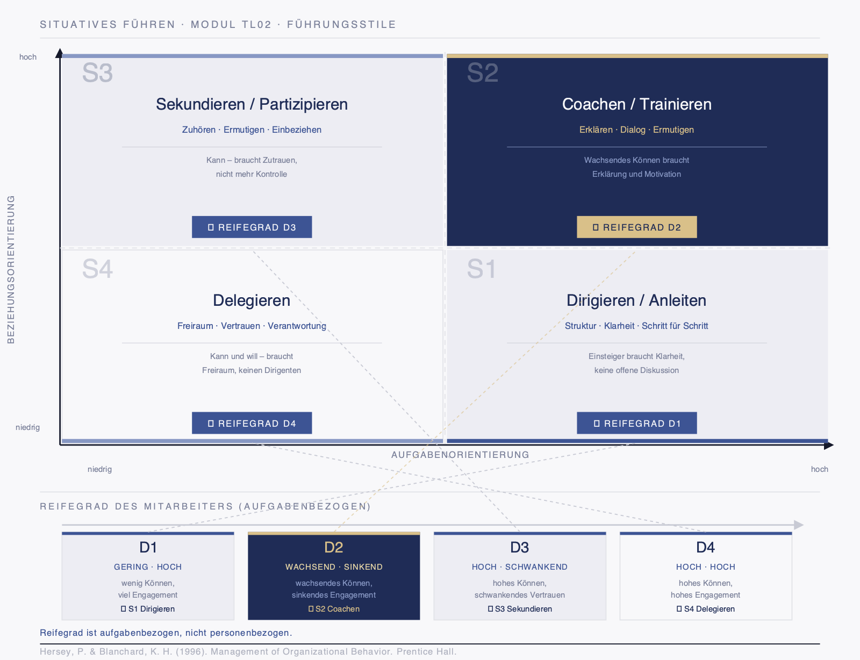
TL02 · SCHAUBILD
Die Reifegrad-Matrix: D1
FKB Campus · TL02
Schaubild

Slide 14
TL02 · ARBEITSBLATT
Vier-Felder-Quiz: Schnell urteilen – und dann besprechen
▸ Vier Kurzfälle: Welcher Reifegrad? Welcher Stil? Karte hochhalten.
▸ Kein Richtig/Falsch – Einschätzungsunterschiede zeigen, wie Diagnose Kontext braucht.
▸ Besonders: Grenzfall D2/D3 – wo liegt der Unterschied?
→ Bearbeitung im Teilnehmer-Workbook (Arbeitsblatt mit Ausfüllfeldern)
FKB Campus · TL02
Notes:
Quiz-Fälle sind nah an Jonas/Sigrid gebaut (Wiedererkennungseffekt). Keine Auflösung als Test – Diskussion der Unterschiede ist das Lernformat.

Slide 15
PRAXISFALL & KONSEQUENZGESPRÄCH
Marlies, Jonas und Sigrid – ein Team, zwei Führungsstile
Das Modell auf eine konkrete, dreidimensionale Führungssituation anwenden.
FKB Campus · TL02

Slide 16
TL02 · ÜBERSICHT
Gleiche Teamleiterin, gleicher Tag – zwei völlig verschiedene Stile
Profil
Aufgabe
Kompetenz
Engagement
Reifegrad → Stil
FKB Campus · TL02
Übersicht
Notes:
Impuls-Frage nach Sigrid: Wie würden Sie bei Sigrid vorgehen – und warum? Zwei bis drei Wortmeldungen stehen lassen, bevor D3-Diagnose erklärt wird.
Wichtige Grenze: D3 (Kompetenz hoch, Engagement schwankend) vs. Wertekonflikt (grundsätzliche Ablehnung). Modell löst Wertekonflikte nicht – das ist ein anderes Gesprächsformat.

Slide 17
TL02 · INHALT
S1 ist kein Misstrauensvotum – es ist situative Fürsorge
→ Dirigieren als Akt der Fürsorge – nicht als Kontrollbedürfnis.
▸ Jonas braucht Struktur, weil die Aufgabe neu ist – nicht weil Marlies ihm nicht vertraut.
▸ Schritt-für-Schritt-Checkliste + tägliche 10-Min-Check-ins = S1 in der Praxis.
▸ Stilentscheidung kommunizieren: bewusste Ansage, kein stiller Methodenwechsel.
FKB Campus · TL02
Notes:
Häufigster Denkfehler: S1 = Misstrauen. Servant-Leadership-Brücke: der richtige Stil ist der, der den Mitarbeiter am schnellsten zur nächsten Entwicklungsstufe bringt.

Slide 18
TL02 · INHALT
Wenn eine Vereinbarung nicht eingehalten wird – der Gesprächstyp ändert sich
→ Sobald eine Vereinbarung nicht eingehalten wurde, ändert sich der Gesprächstyp.
▸ Zwei Wochen nach dem S3-Gespräch: Sigrid nutzt Tool in 2 von 11 Fällen.
▸ Drittes Erklärungsgespräch kostet Glaubwürdigkeit – nicht Überzeugung, sondern Konsequenz.
▸ Konsequenzgespräch: Sachverhalt · Vereinbarung · Erwartung – sachlich, direkt, nicht anklagend.
FKB Campus · TL02
Notes:
Trainer-Eröffnung von Marlies wörtlich vorlesen: 'Sigrid, ich schaue mir die Systemdaten der letzten zwei Wochen an…' – demonstriert den Tonraum zwischen Anklage und Entschuldigung.

Slide 19
KOLLEGIALE FALLBERATUNG
Sprachcheck unter Führungskräften
Den eigenen Gesprächseinstieg aus der Empfängerperspektive kalibrieren.
FKB Campus · TL02

Slide 20
TL02 · ARBEITSBLATT
Kollegiale Fallberatung: Wie klingt Ihr Einstieg bei dem, der ihn hört?
▸ Ausgangsfall A (Sigrid-Variante) oder eigener Fall (Fall B).
▸ Schritt 1: Sachverhalt klären (5 Min., Einzelarbeit).
▸ Schritt 2: Gesprächseinstieg formulieren – 2–3 Sätze, sachlich, direkt (5 Min., Einzelarbeit).
▸ Schritt 3: Sprachcheck im Dreier – Empfängerperspektive, kein Rollenspiel (10 Min.).
→ Bearbeitung im Teilnehmer-Workbook (Arbeitsblatt mit Ausfüllfeldern)
FKB Campus · TL02
Notes:
Kein Rollenspiel. Trainer rotiert – nur Zeitcheck und Prozesshinweis, kein inhaltlicher Eingriff.
Häufiges Muster: Einstiege sind zu weich (Entschuldigung für das Gespräch) oder zu scharf (Vorwurfscharakter). Zielton: neutral, sachlich, erwartungsklar.

Slide 21
AB-1 & AB-2
Den eigenen Mitarbeiter diagnostizieren
Reifegrad-Diagnose und Stilentscheid für eine echte Führungssituation.
FKB Campus · TL02

Slide 22
TL02 · ARBEITSBLATT
AB-1: Einen echten Mitarbeiter, eine echte Aufgabe
▸ Aufgabe und Mitarbeiter benennen (kein Fantasiefall).
▸ Kompetenz und Engagement separat einschätzen und begründen.
▸ Reifegrad D1–D4 ableiten und passenden Stil S1–S4 wählen.
▸ Lücke zum bisherigen Stil benennen: Was ändere ich konkret?
→ Bearbeitung im Teilnehmer-Workbook (Arbeitsblatt mit Ausfüllfeldern)
FKB Campus · TL02
Notes:
Musterlösung (Jonas-Beispiel) bleibt Trainer-Unterlage. Im Plenum-Abgleich kann der Trainer Aspekte einbringen, ohne die Lösung vollständig zu zeigen.
Wichtig: hohe Sichtbarkeit (fragt viel, enthusiastisch) ist Engagement-Merkmal, kein Reifegrad-Merkmal.

Slide 23
TL02 · ARBEITSBLATT
AB-2: Den Stilwechsel ansagen – damit er nicht wie Launenhaftigkeit wirkt
▸ Gesprächseinstieg in 2–3 Sätzen formulieren (aus AB-1-Situation).
▸ Erwartete Reaktion des Mitarbeiters antizipieren.
▸ Formulierungsbausteine als Inspiration – eigene Sprache entwickeln.
→ Bearbeitung im Teilnehmer-Workbook (Arbeitsblatt mit Ausfüllfeldern)
FKB Campus · TL02
Notes:
Transferaufgabe für zuhause – AB-2 wird zum nächsten Teamleiter-Treffen mitgebracht.

Slide 24
TRANSFORMATIONALE FÜHRUNG & SERVANT LEADERSHIP
Über das Situative hinaus: Führung als Entwicklung
Entwicklungsrichtung aufzeigen – kein zweiter Theorieblock, sondern eine Brücke.
FKB Campus · TL02

Slide 25
TL02 · INHALT
Transformationale Führung: Nicht Verhalten steuern – Haltungen entwickeln
→ Situatives Führen steuert das Verhalten. Transformationale Führung entwickelt die Haltung.
▸ I1 Idealized Influence – Vorbild: Werte verkörpern, Identifikation schaffen.
▸ I2 Inspirational Motivation – Sinn stiften: Vision vermitteln, nicht nur Aufgaben verteilen.
▸ I3 Intellectual Stimulation – Denken anregen: Fehler als Lernchance, Eigenständigkeit fördern.
▸ I4 Individualized Consideration – Jeden als Individuum sehen und entwickeln.
FKB Campus · TL02
Notes:
Vier I nach Bass & Avolio als Entwicklungsrichtung, nicht als Handlungsanleitung für heute.
Bei Zeitdruck: nur vier Dimensionen benennen und einen Satz zum Servant-Leadership-Leitbild sprechen – Block kann auf 5 Minuten komprimiert werden.

Slide 26
TL02 · INHALT
Servant Leadership: Dirigieren ist Fürsorge – nicht Kontrolle
→ Wachsen die Menschen, denen gedient wird? (Greenleaf, 1977)
▸ Förderauftrag § 1 GenG: Mitglieder fördern → Mitarbeitende entwickeln.
▸ S1 nicht weil Kontrolle – sondern weil dieser Mensch in dieser Situation Struktur braucht.
▸ Steuern UND entwickeln – nicht steuern statt entwickeln.
FKB Campus · TL02
Notes:
Reflexionsfragen aus Sec 4 als Leseauftrag mitgeben, nicht im Plenum besprechen.

Slide 27
TRANSFER & ABSCHLUSS
Zwei Mitarbeiter, vier Wochen, ein Selbstcheck
Verbindliche Transferaufgabe vereinbaren – kein Appell, sondern eine Verabredung.
FKB Campus · TL02

Slide 28
TL02 · INHALT
Der richtige Stil ist der, den Ihr Mitarbeiter jetzt braucht
→ Der richtige Führungsstil ist der, den Ihr Mitarbeiter in dieser Situation braucht – nicht der, den Sie am besten können.
▸ Bis Ende nächster Woche: AB-1 für zwei Mitarbeiter ausfüllen.
▸ Bewussten Stilentscheid treffen – und beim nächsten Treffen berichten.
▸ Selbstcheck nach 4 Wochen: Reaktion des Mitarbeiters, eigener Lernmoment.
FKB Campus · TL02
Notes:
Transferaufgabe als Verabredung kommunizieren, nicht als Hausaufgabe. Ausblick: TL04 Vertriebssteuerung – wer situativ führen kann, steuert wirkungsvoller.

